Slide 1

秒杀系统架构设计初衷
介绍
秒杀系统是在某一时刻用户激增达到峰值访问请求，系统核心保证系统高并发读、高并发写、高可用、数据一致性
高并发读
高并发写
一致性
高可用

Slide 2
核心思想
异步处理
高并发是秒杀系统特点，采用异步处理模式可以极大提高系统并发量
流量控制
只有少部分客户可以秒杀成功,所以要限制大部分流量，只允许少部分流量请求进入后端服务
内存处理
秒杀瓶颈主要体现在下订单、扣减库存流程中数据库读写，属于磁盘IO，性能较低，如果把部分数据或者业务逻辑转移到内存缓存例如redis，可以大大提高并发效率
流量削峰
秒杀系统会瞬时客户大量客户请求涌入，秒杀一开始可能会有很高峰值，高峰流量是压垮系统重要原因，所以如何把瞬时高流量变成一段时间平稳流量是秒杀系统的重要思路，实现削峰方法可以：消息队列、缓存等

Slide 3
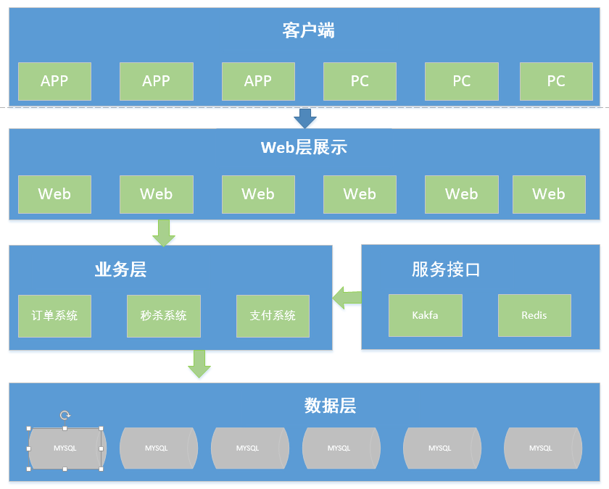
秒杀系统架构

Slide 4
秒杀系统设计
秒杀场景
单品秒杀
品牌秒杀
限时秒杀
其他…..
流量分层
CDN
Cache
限流量
Redis
读写分离
静态数据
动态数据
数据控制
异步处理
信息验证
订单确认
Redis
主从版
内存缓存
Mysql
可拓展
异步下单

Slide 5
秒杀系统流程图

Slide 6

延迟符可删除
01
高并发请求
系
统
瓶
颈
02
同一个账号同时多次请求
03
不同账号同时发多次请求
04
库存超卖

Slide 7
高并发请求瓶颈解决方案
前端用户过滤
1、秒杀商品详情静态，让请求不经过应用服务层
2、前端界面操作用户点击“秒杀”后，按钮置灰，禁止用户重复提交请求，限制用户限制在x秒之内只能提交一次请求
。
负载均衡
1、使用Nginx或Apache将用户的请求分发到不同的机器上
数据处理
1、把通过预处理的请求封装成事务提交给数据库，并返回是否成功。
2、经过HTTP服务器的分发后，单个服务器的负载相对低了一些，但总量依然可能很大，如果后台商品已经被秒杀完毕，那么直接给后来的请求返回秒杀失败即可，不必再进一步发送事务了
3、判断商品是不是还有剩余来决定是不是要处理该请求
4、数据服务接口，提供数据库库存信息接口

Slide 8
同一个账号同时发出多个请求解决方案
账号控制方式
在程序入口处，一个账号只允许接受1个请求，其他请求过滤。不仅解决了同一个账号，发送N个请求的问题，还保证了后续的逻辑流程的安全
Redis锁
可以通过Redis这种内存缓存服务，写入一个标志位例如redis锁，成功写入的则可以继续参加
前端
按钮点击立马把状态设置disable，不可再次点击

Slide 9

多个账号，一次性发送多个请求解决方案
校验方式
通过验证码方式或者问答形式
账号锁定
检测出账号可以通过账号锁定或直接屏蔽

Slide 10
“库存”超卖解决方案
请求队列
请求存放队列中，先进先出的原则去消费
悲观锁
悲观锁概念，锁定库存，遇到锁就只能等待
乐观锁
采用数据库带版本号（Version）更新

